Slide 1
DECARBONIZZAZIONE DEI TRASPORTI
LA SFIDA PER IL SEGMENTO AUTOBUS E LUNGA PERCORRENZA
Michele Perotti
Direttore Sustainable Mobility Research & Advisory Unit, AGICI

Slide 3
I numeri della decarbonizzazione dei trasporti
127
Mton
101
Mton
72
Mton
~0
Mton
-20%
-43,7%
2005
2023
2030
2050

Slide 4
Spaccato emissioni CO₂
trasporti
101 Mton
Trasporti PASSEGGERI SU STRADA
68 Mton
NAVI 4%
AEREI 2%
AUTOBUS 4%
MOTOCICLI 4%
FERROVIE 1%
MERCI SU STRADA
28%
PASSEGGERI SU STRADA 66%
AUTO 66%
Fonte: ISPRA; Conto Nazionale delle Infrastrutture e dei Trasporti

Slide 5
Opzioni di decarbonizzazione
secondo il PNIEC
PNIEC
Biocarburanti liquidi | +100% (2,9 Mton)
Biometano | +807% (1,5 Bcm)
Elettricità da FER | +382% (18 TWh)
di cui su strada | +7000% (11 TWh)
di cui su ferro | +110% (4 TWh)
Idrogeno | - (0,14 Mton)
Prodotti petroliferi (stime Agici) | -10% (23 Mton)
di cui Diesel | -12% (17 Mton)
di cui Benzine | -2% (6 Mton)
Piano
Nazionale
Integrato
Energia
Clima
Documento centrale di programmazione energetica
Allineato con gli obiettivi europei Fit for 55
Aggiornamento in corso, definitivo entro giungo '24

Slide 6
Trasporti ed energia
Un legame sempre più complesso e strategico
PETROLIFERI (DIESEL)
CARBURANTI GREEN
Risorsa abbondante
Distribuzione capillare
Semplicità rifornimento
Costo variabile ma uniforme
Risorse spesso scarse, ma con spazi per autoproduzione
Distribuzione non capillare
Rifornimento più complesso, ma possibilità di realizzare impianti ad-hoc
Ampie differenze di costo tra i carburanti
IMPATTI
PER IL SISTEMA ENERGETICO
PER GLI OPERATORI
Da un modello di import+raffinazione a modello di autoproduzione…richiede:
Infrastrutture di produzione;
Approvvigionamento materia prima (matrici per bioc.)
Sviluppo di nuove infrastrutture e modelli di distribuzione e rifornimento
Complessità approvvigionamento e rifornimento
La scelta e gestione del carburante diventa una leva competitiva, sulla base di:
Aspetti tecnici e gestionali legati al rifornimento
Competitività del costo
Partnership con fornitori

Slide 7
Parco autobus attuale
STIME AGICI sul circolante (su dati ACI, UNRAE, EAFO, MIT)
PARCO TPL
LUNGA PERCORRENZA
41.700 veicoli
~40.000 veicoli
?
Diesel 86%
Metano 11%
Elettrici, Ibridi, Idrogeno 3%
Benzina e ibridi (diesel/GPL, ecc.) 1%

Slide 8
Nuove immatricolazioni e carburanti green
VEICOLI LOW-EMISSION
Dati 2023 (Eafo)
IMMATRICOLAZIONI
Stime 2023 (UNRAE + Eafo)
Totale = 6.339 (8% parco)
Totale 2023 = 5.173 (+57,1% vs 2022)
8%
18%
Quanti di questi per il segmento lunga percorrenza?

Slide 9
Quali soluzioni per la lunga percorrenza?
 | INFRASTRUTTURA |  | PRO | CONTRO
 | Approvvigionamento | Rifornimento
Biodiesel | Critico in grandi quantità per matrici e riconversione raffinerie | OK – infrastrutture esistenti | Flessibilità di utilizzo nei mezzi esistenti | Riduzione limitata emissioni particolato e CO₂ Sostenibilità matrici
CNG (Bio) | Critico per matrici e impianti di produzione | OK – infrastrutture esistenti | Infrastruttura sviluppata | Riduzione limitata emissioni CO₂
LNG (Bio) | Critico per matrici e impianti di produzione | Da sviluppare | Lunga autonomia | Carenza infrastrutture dedicate
Elettrico batteria | OK Infrastrutture esistenti Costo competitivo | Da sviluppare | Completa decarbonizzazione Basso costo carburante | Autonomia ridotta
Elettrico fuel cell (H2) | Critico Assenza di impianti e costo elevato di produzione | Da sviluppare | Completa decarbonizzazione Lunga autonomia | Costi elevati

Slide 10
Infrastrutture per i Green Gas
IDROGENO
METANO (CNG/LNG, BIO)
Stazioni attive
Stazioni attive
CNG
LNG
Italia
2
Italia
1500
119
Francia
28
Francia
154
52
Germania
109
Germania
807
74
Evoluzione attesa
Evoluzione attesa
41 nuove stazioni annunciate, grazie ai fondi PNRR
Fabbisogno al 2030: ~100 stazioni per alimentare 15k mezzi pesanti
CNG: OK
LNG: previsto forte aumento bioLNG nei mezzi pesanti
Fabbisogno al 2030: ~ 300 stazioni

Slide 11
Idrogeno – rete rifornimento Europea
AFIR MAPPING
(Alternative Fuels Infrastructure Regolution)
Cosa manca:
Legenda:
nodo urbano
HRS in servizio in un nodo urbano
HRS in servizio lungo TEN-T
HRS in servizio non conformi
TEN-T Core network
332 HRS
nei nodi urbani
98 HRS
lungo I corridoi TEN-T
HRS = Hydrogen Refuelling Station

Slide 12
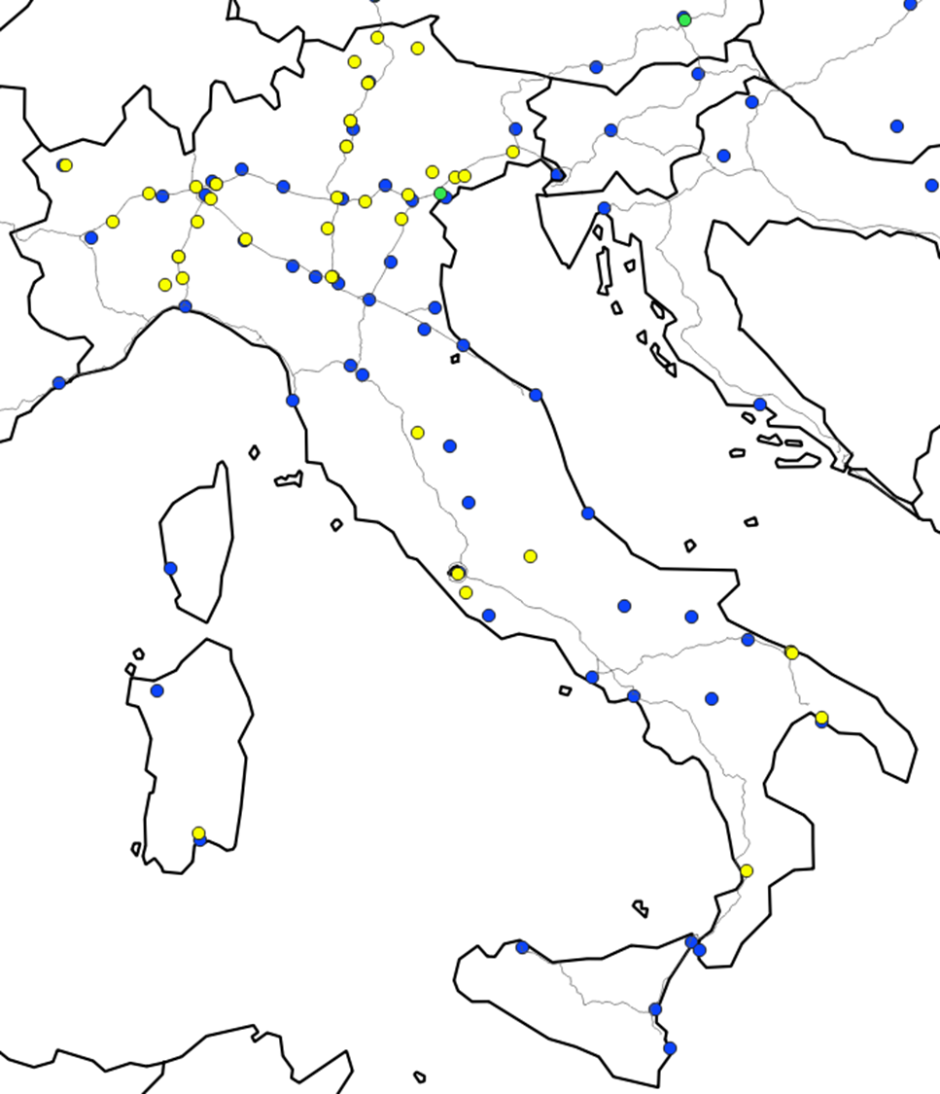
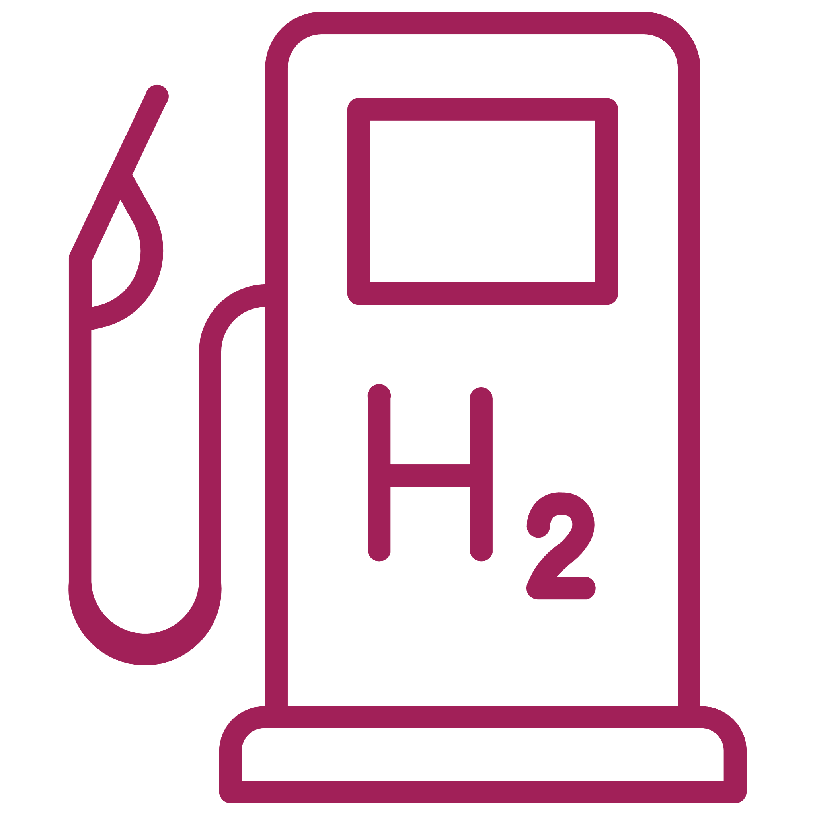
Idrogeno – rete rifornimento Italia
41 HRS
Annunciate, di cui:
Legenda:
HRS in nodo urbano (pianificato)
HRS in servizio in un nodo urbano
HRS in TEN-T (pianificato)
HRS in servizio non conformi
TEN-T Core network
9
nei nodi urbani
25
lungo I corridoi TEN-T
HRS = Hydrogen Refuelling Station

Slide 13
Qual è il potenziale di riduzione delle emissioni per bus a lunga percorrenza?
Oggi 40.000 veicoli
~ 1,45 Mton CO₂
se al 2030 introducessimo…
20% veicoli a biodiesel (equivalente 8000 bus)
5% veicoli a biometano (2000 bus)
se al 2050 introducessimo…
30% veicoli a biodiesel (12000 bus)
30% veicoli a biometano (12000 bus)
10% veicoli a idrogeno (8000 bus)
-20% emissioni CO₂
-88% emissioni CO₂

Slide 14
In a nutshell
Il trasporto su gomma di lunga percorrenza pone delle sfide ulteriori (rispetto al TPL) per la decarbonizzazione legate all'autonomia
L'elettrico a batteria ha delle limitazioni tecnologiche e comporta ostacoli nella gestione delle flotte e delle rotte
Biocarburanti liquidi, biometano compresso e liquido, idrogeno, risolvono il problema dell'autonomia, ma va posta grande attenzione a:
Lo sviluppo delle infrastrutture di rifornimento, pubbliche o in deposito;
La disponibilità del carburante in grandi quantità e a costi competitivi
Il potenziale di produzione dei vettori:
biocarburanti e biogas → difficoltà di reperire e selezionare le matrici;
Idrogeno → costi di produzione molto elevati e filiera da sviluppare.
La scelta e la gestione del carburante diventano una leva competitiva per gli operatori, alla luce di un bilanciamento tra sostenibilità economica e ambientale

Slide 15
GRAZIE PER L'ATTENZIONE
michele.perotti@agici.it

